Slide 1


Curso de Férias de Python
Persistência de Dados e GUI
Por:
Filipe Cordeiro (filipe.rolim@gmail.com)
Yuri Xavier (iuryadones@gmail.com)

Slide 2
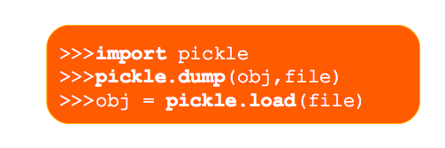
Persistência de Objetos
Pode-se escrever objetos em arquivos, basta usar o módulo pickle
Dump
Transforma objetos em strings
Load
Transforma objetos em strings

Slide 3
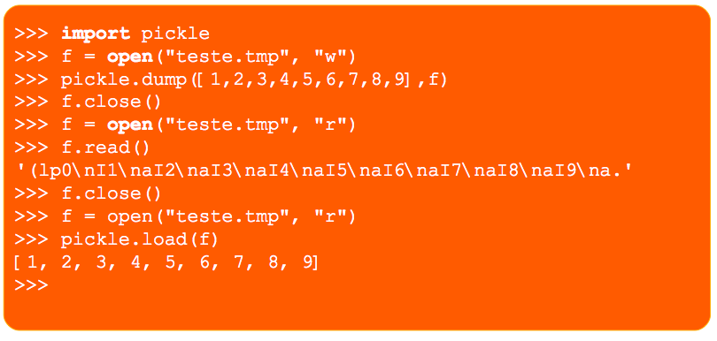
Persistência de Objetos

Slide 4


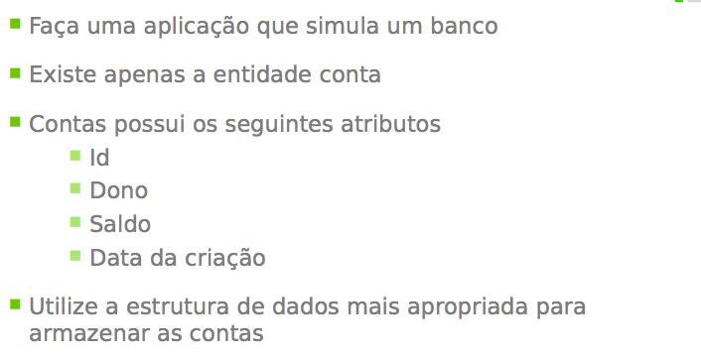
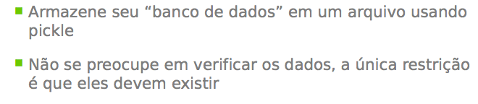


Exercício 01
Python Aula 07

Slide 5
Arquivos .CSV
Comma Separated Values.
Dados armazenados por algum delimitador (, ; \t)
Suporte Nativo de Python (import csv)
open(‘file.csv’, ‘rb’) reader =csv.reader(file) , csv.writer(outfile,delimiter=’,’)
csv.writerow(row) , file.close() , for row in reader (leitura)
Arquivo que permite já armazenar dados com uma não tão sofisticada estrutura, mas permite ser aberto em aplicativos como Microsoft Excel!

Slide 6
Arquivos .CSV
#To Read
import csv
reader = csv.reader(open("some.csv", "rb"))
for row in reader:
print row
#To Write
import csv
writer = csv.writer(open("some.csv", "wb"))
writer.writerows(someiterable)

Slide 7
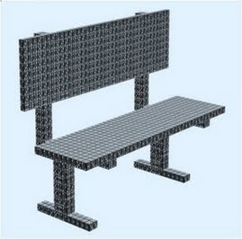
E Persistir em DBs ?
Persistência em Banco de dados!

Slide 8
Sqlite
Sqlite é uma biblioteca em C que provê a construção de bancos de dados sem a necessidade de serviços de servidores
Bastante utilizado para construção de pequenas bases de dados
Para acesso ao banco, utiliza-se de uma variante da linguagem de consulta SQL.
Você pode prototipar sua aplicação usando SQLite e depois portar o mesmo facilmente para bancos maiores como Oracle ou PostGreSQL

Slide 9
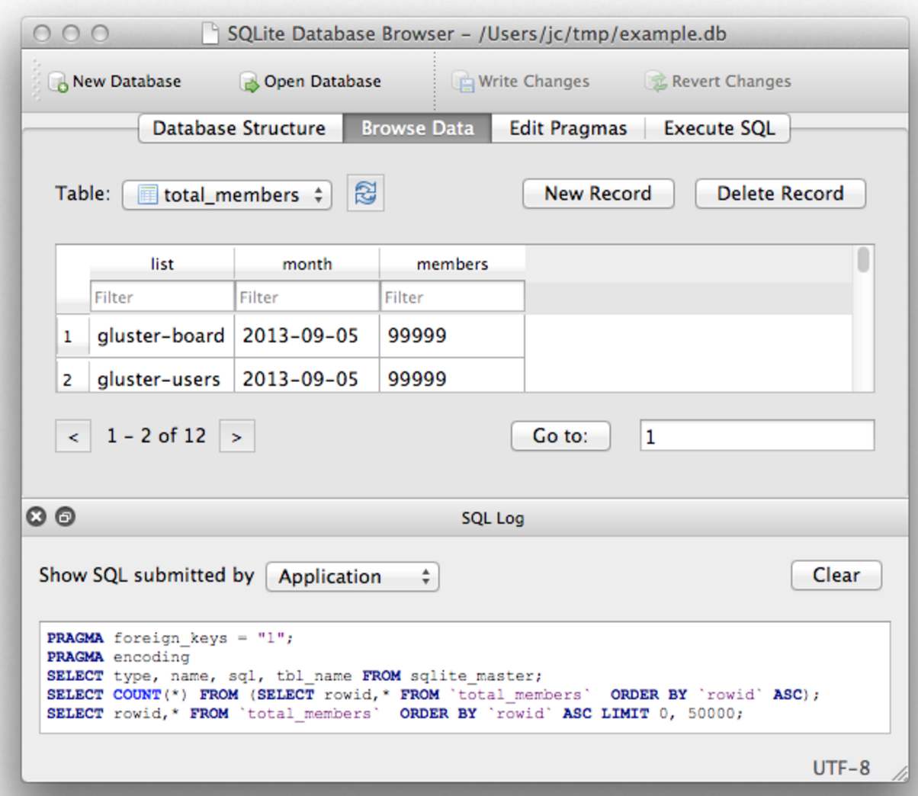
Sqlite Browser
http://sqlitebrowser.org/

Slide 10
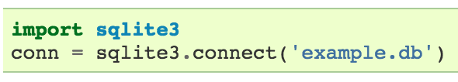
Abrindo uma conexão
con = sqlite3.connect(“mydb.db”)
Se o banco não existir, um banco vazio é criado
con = sqlite3.connect(“:memory:”)
Banco armazenado na mémoria e é sempre vazio quando criado.

Slide 11
Criando um cursor
cur = con.cursor()
Responsável pela instância de persistência ( o cursor que irá realizar as transações sobre a conexão do banco corrente)

Slide 12
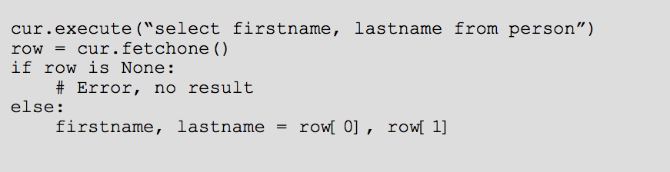
Executando uma consulta
Retorna linhas como tuplas !

Slide 13
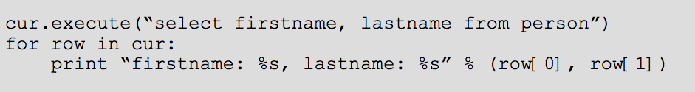
Executando uma consulta
O cursor é iterável, apenas fazer um loop sobre o cursor!
print cur.fetchall() *
*Degradação de performance! (Retorna todos os resultados)

Slide 14
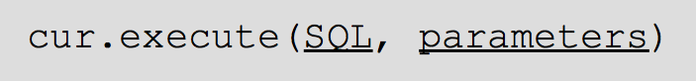
Consultas com parâmetros
SQL:
String em Python, que deve ser codificada em UTF-8 se conter caracteres não ASCII, ou em Unicode
Parameters:
Sequência (lista, tupla) ou até um dicionário

Slide 15
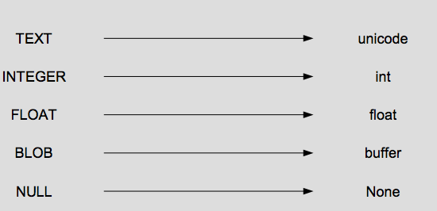
Executando uma consulta
c.execute(‘’‘create table person firstname text, secondname text, age integer””)
Criando Tabelas, mesma maneira que Sql comum, apenas não esquecer os tipos possíveis!

Slide 16
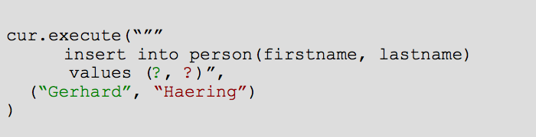
Executando uma consulta
Use ? como caracteres de posição e a sequência como parâmetros

Slide 17
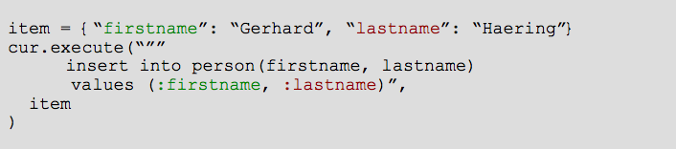
Executando uma consulta
Use :nome como caracteres de posição e o dicionário como parâmetro

Slide 18

Oops ? Cadê meus dados?
sqlite3 usa transações para que o banco de dados sempre fique consistente. Para que as mudanças sejam permantentes você deve realizar uma operação de commit!

Slide 19
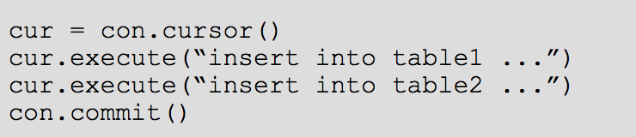
Commit neles!
Após modificações no banco, faça um commit sobre suas mudanças para que os dados sejam gravados de forma consistente.

Slide 20
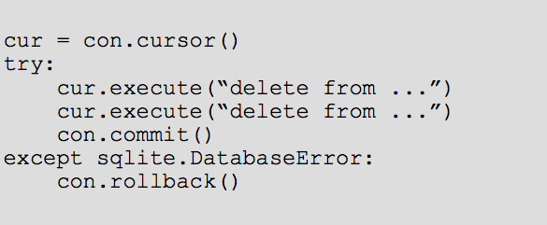
Algum problema? Roll back!
Roll back permite desfazer algum commit quando algum erro acontece durante a transação (Objetivo: Manter os dados consistentes!)

Slide 21
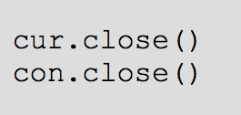
Seja legal e feche tudo!
Você deve fechar as conexões e cursores que não estão sendo mais usadas. Apenas feche a conexão quando os respectivos cursores estiverem fechados!

Slide 22
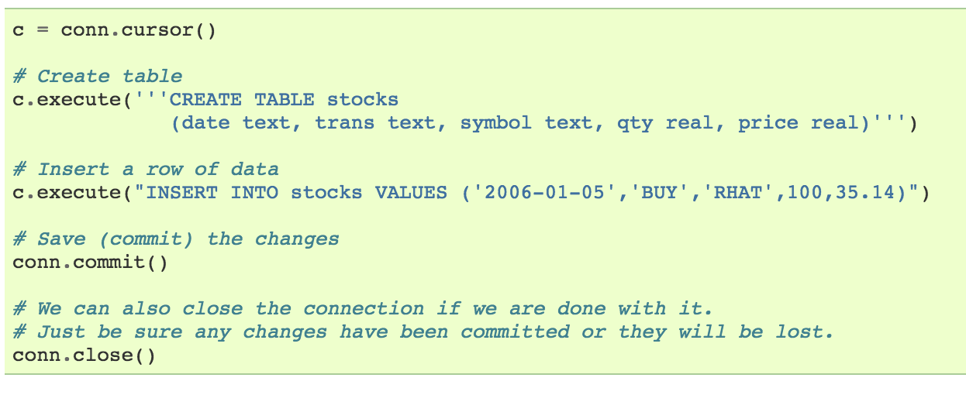
Exemplo

Slide 23
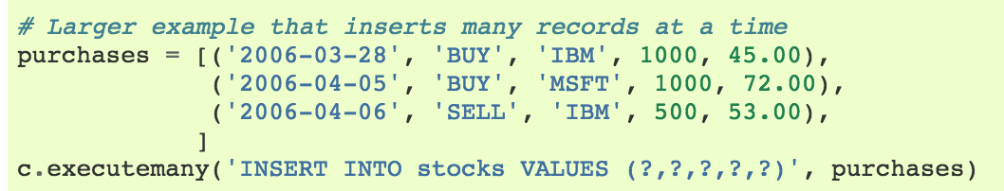
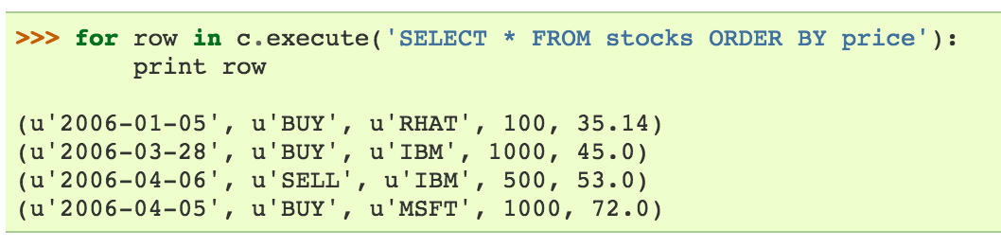
Exemplo

Slide 24
Vamos a um exemplo prático!
Date | Trans | Symbol | Qty | Price
2006-01-05 | ‘BUY’ | IBM’ | 1000 | 45.00
2006-03-28 | SELL’ | MSOFT’ | 500 | 72.00
... | ... | ... | .... | ...
Vamos criar uma tabela Estoque de item e fazer algumas consultas!

Slide 25
Outros bancos de dados
Várias bibliotecas disponíveis para diversos bancos:
Conector Oracle (cx_Oracle)
Conector PostGreSql (py-postgresql)
Conector Sql Server (pymssql )
Conector MySQL (MySQLdb)
Interbase/Firebird = (kinterbasdb)
Python muito poderoso, não apenas fornece conectores para diversos bancos como também provê um mini-banco nativo de fácil acesso!

Slide 26
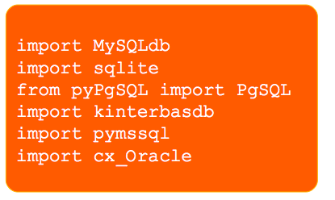
Outros bancos de dados
Todos seguem a mesma linha, apenas o sqlite usa um arquivo local como banco ao invés de uma base de dados
Existem pequenas diferenças entre as implementações
Os comandos para obter conexões são os que mais variam

Slide 27
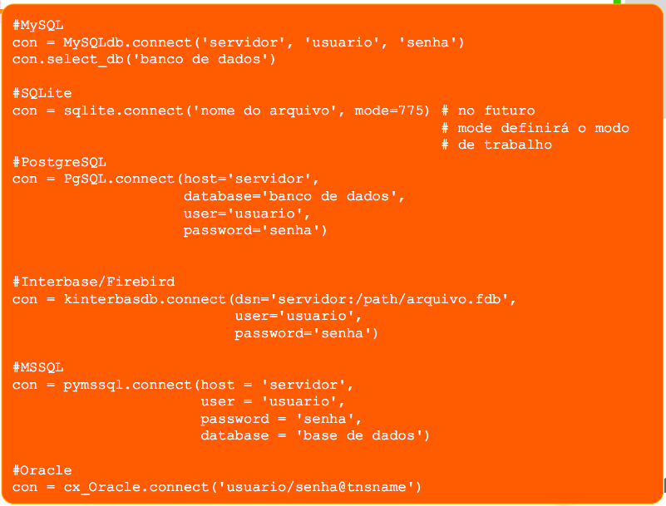

Slide 28
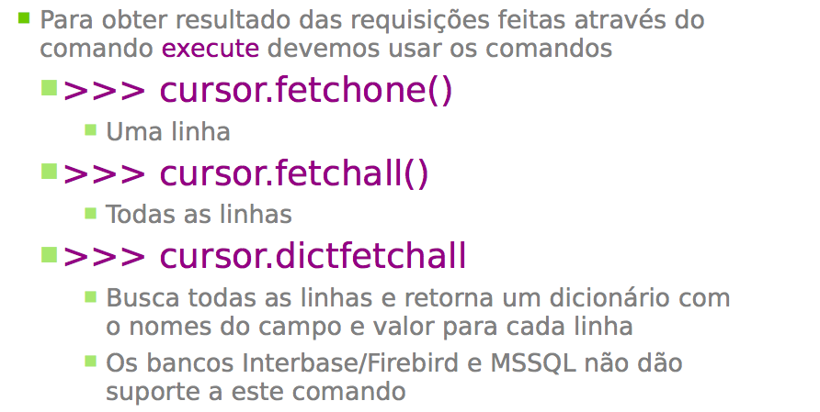
Outros bancos de dados

Slide 29
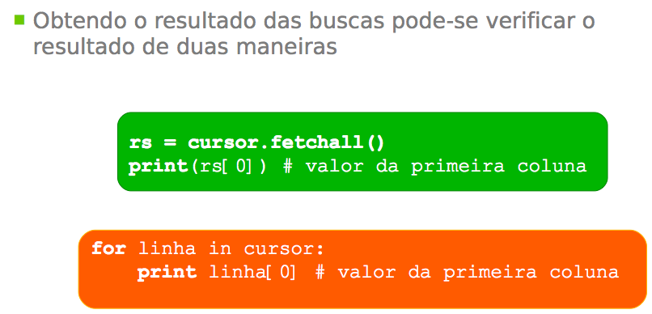
Outros bancos de dados

Slide 30
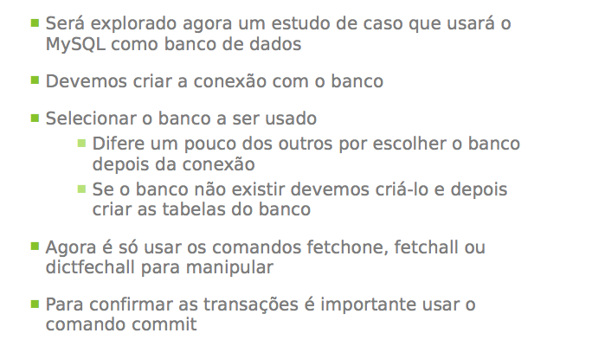
Outros bancos de dados
Python Aula 07

Slide 31
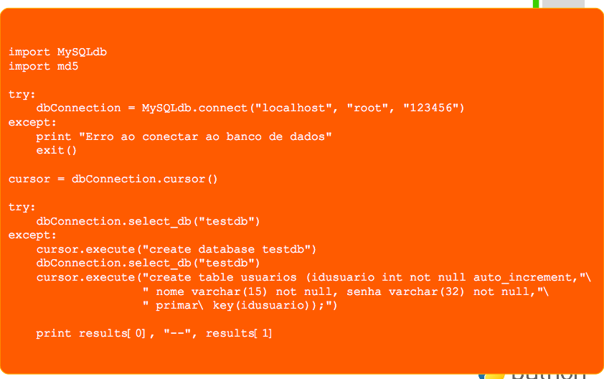
Outros bancos de dados

Slide 32
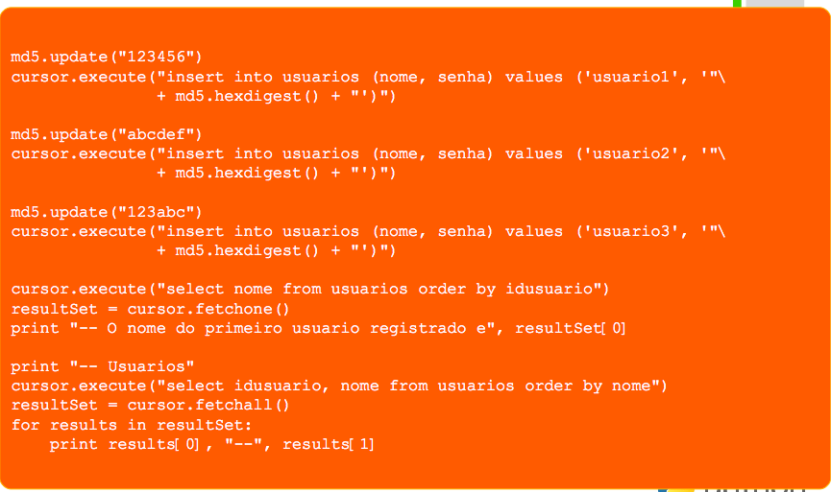
Outros bancos de dados

Slide 33
Interface gRáfica em python

Slide 34
O que é Tkinter?
Tkinter é um biblioteca para interface gráfica;
Tkinter é padrão da linguagem Python.

Slide 35
Usuários Windows
Para usuários Windows, o Tkinter já vem junto ao instalador do Python!
Para testar, abra o cmd, digite python e faça:
import Tkinter
Tk = Tkinter.Tk()

Slide 36
Usuários Linux
Você irá precisar fazer o download do Tkinter.
Abra o terminal e digite:
Sudo apt-get install python-tk

Slide 37
Vantagens
Portabilidade – programas portáveis entre Linux, Windows e Mac
É fácil de aprender (bom para iniciantes)
Código limpo e boa documentação
Vai lhe ajudar quando você for aprender interfaces gráficas mais robustas como PyGTK, PyQt, etc.

Slide 38
Desvantagens
Poucos componentes gráficos
Alguns componentes podem ser feitos combinando outros componentes
Aparência diferente da nativa do SO
Desempenho

Slide 39
Conceitos importantes
Widget é um componente de uma interface gráfica;
Exemplos de widgets: botões, barras de rolagem, janelas, menus, etc
Container é onde os widgets irão ficar
Todo widget tem que estar dentro de um container!

Slide 40
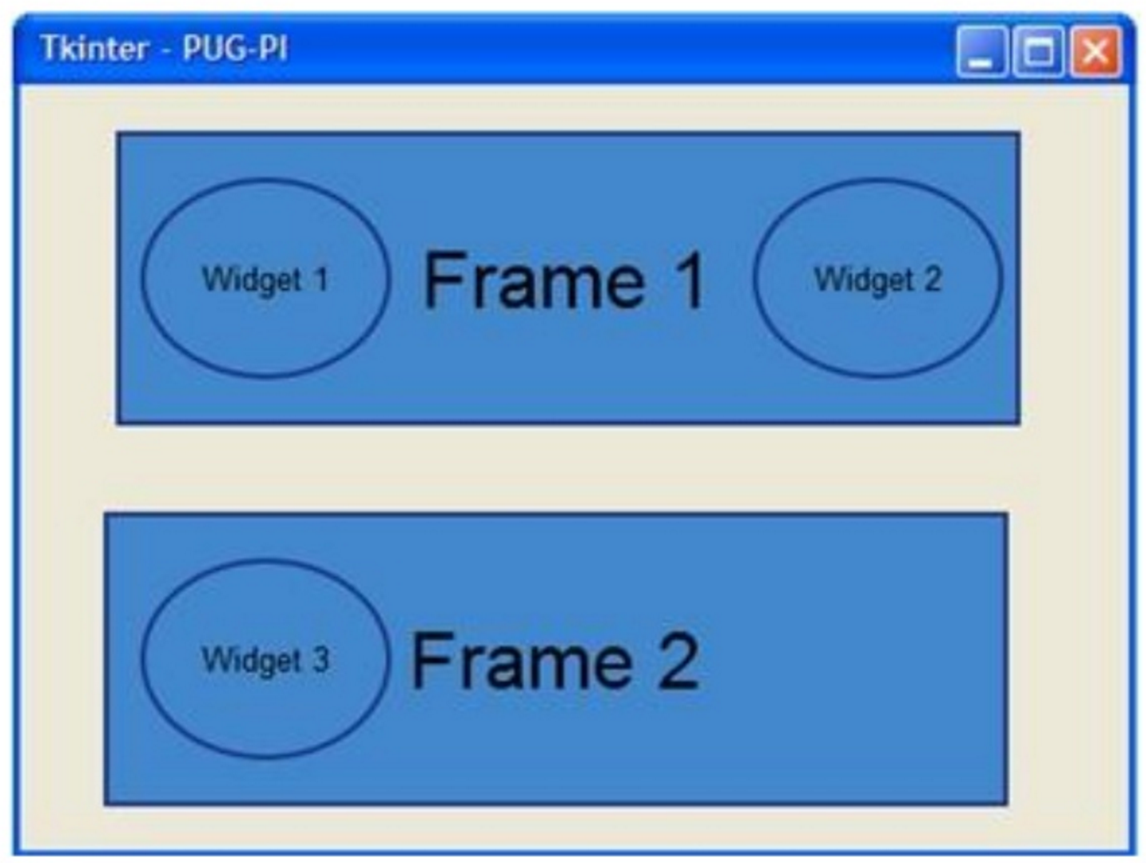
Conceitos importantes

Slide 41
Wigets
Buttons, Checkbuttons, Radiobuttons
Canvas (para desenhar formas)
Entry (para entradas de texto)
Message (para mostrar mensagens de texto)
Labels
Frames (Container)
Scale, Scrollbar
Text (para mostrar e editar textos)
...outros

Slide 42
Gerenciadores de geometria
Servem para posicionar os widgets;
Se você não utilizar um gerenciador de geometria, o widget não ficará visível ao usuário;
Você tem que indicar uma posição para o widget!
O Tkinter possui 3 gerenciadores: pack, grid e place.

Slide 43
Gerenciadores de geometria
Pack
é o mais simples e fácil
Grid
Coloca os seus widgets em posições exatas. Um pouco mais complexo
Place
Pouco utilizado, exige mais código.
Obs: Não misture os gerenciadores de geometria!

Slide 44
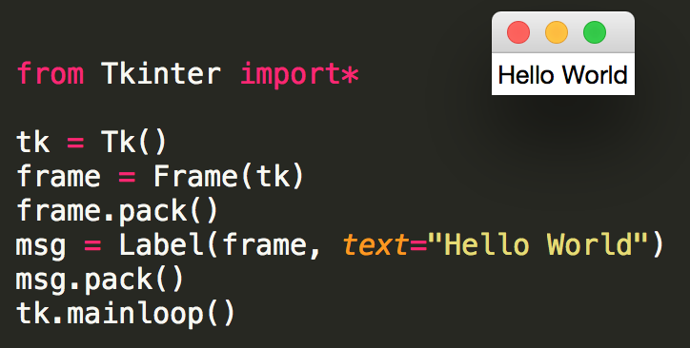
Hello World

Slide 45
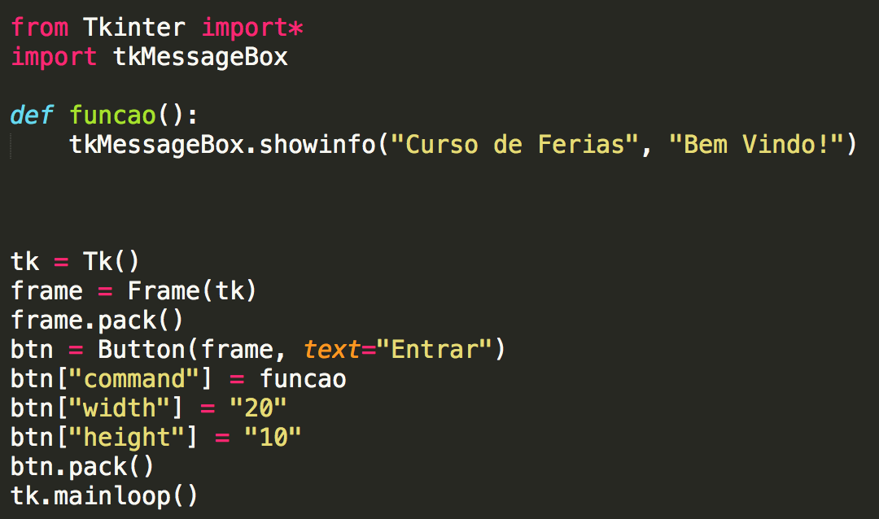
Botão e Evento de clique

Slide 46
pack
Lembra do pack?
Pack é um dos gerenciadores de geometria
Você poderá utilizar o pack de várias maneiras
Você pode, por exemplo, preencher horizontalmente, alinhar um widget à esquerda ou à direita, etc.

Slide 47
Pack e fill
Preenche horizontalmente:
Preenche verticalmente:
btn = Button(frame)
btn.pack(fill=X)
btn = Button(frame)
btn.pack(fill=Y)

Slide 48
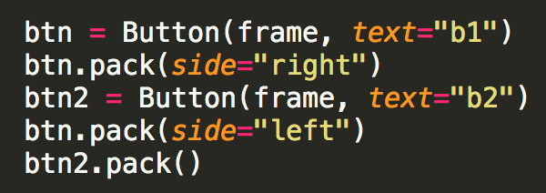
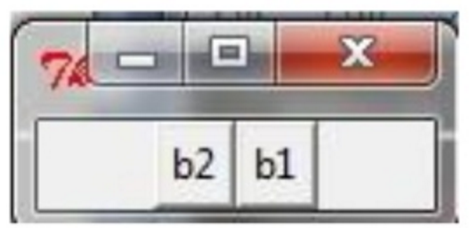
Pack e side
Serve para alinhar os widgets

Slide 49
grid
Grid é uma alternativa ao pack
Utilizado em aplicações mais complexas
Fornece posições mais exatas;
Parâmetros:
Row
Linha que o widget irá ficar
Column
Coluna onde o widget irá ficar

Slide 50
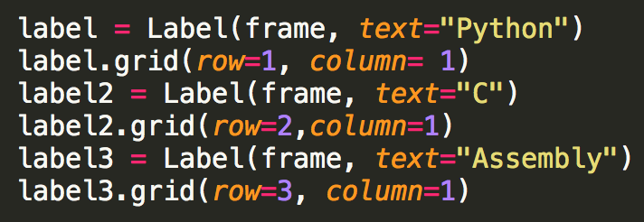
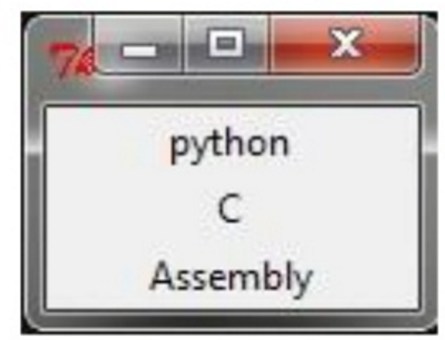

Slide 51
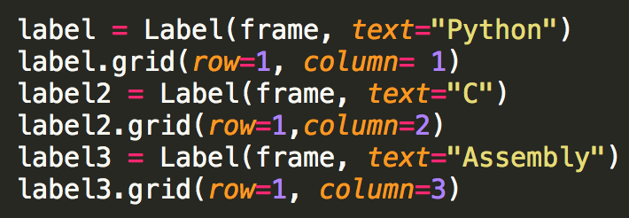
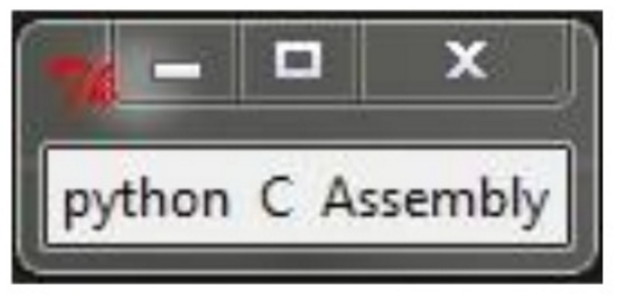
Grid – exemplo 3

Slide 52
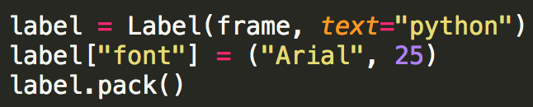
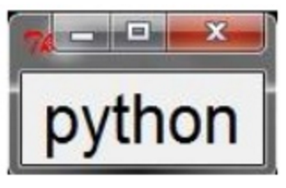
Colocando fonte no label

Slide 53
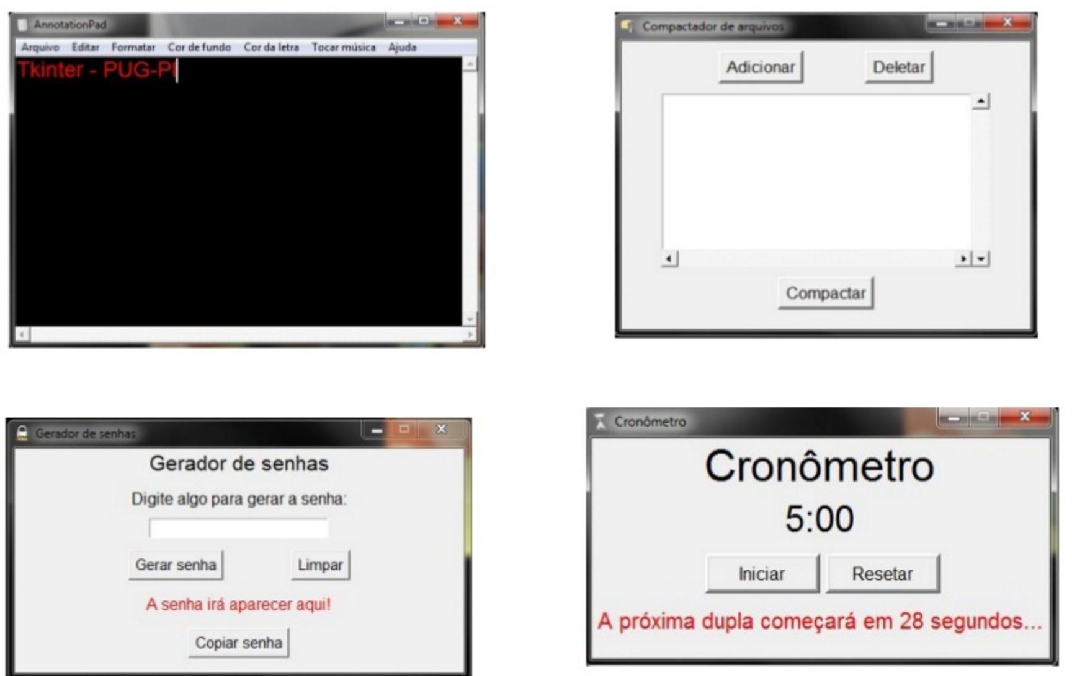
Exemplos de programas

Slide 54
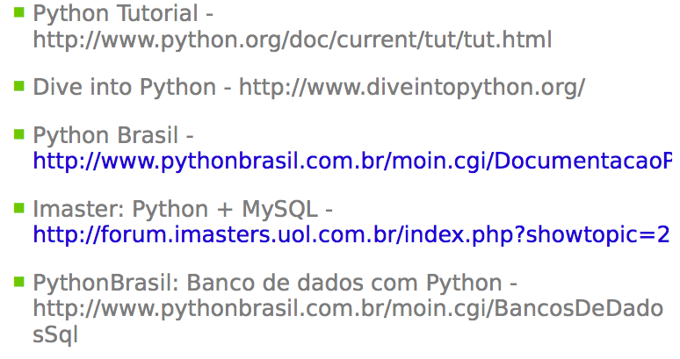
Referências
Python Aula 07

Slide 55
Exercícios

Slide 56
Referências
http://effbot.org/tkinterbook/tkinter-index.htm
http://docs.python.org/2/library/tkinter.html

